Slide 1

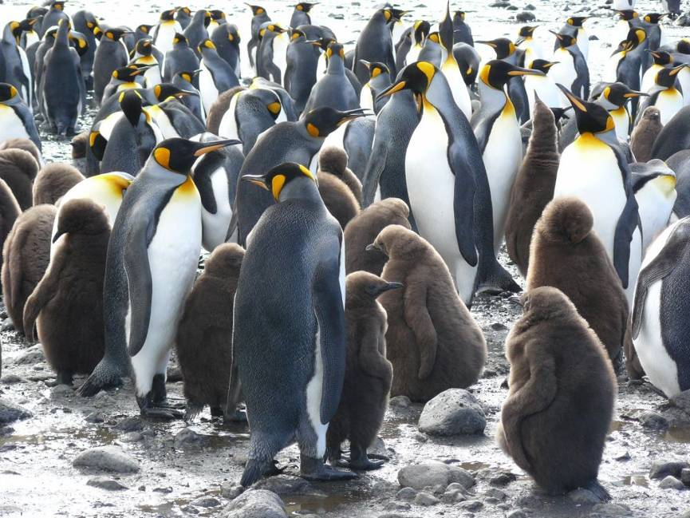
Cours GN 1 – Sem. 2 Ecologie des Populations et des Communautés
Partie II : Ecologie des populations
Franck Cattanéo

Slide 2
Plan du cours
Ecologie des populations
2.1 Introduction & Définition
2.2 Structures de population
2.2.1 Densité / Biomasse
2.2.2 Structure spatiale
2.2.3 Structure démographique
2.2.4 Structure génétique
2.3 Dynamique temporelle
2.3.1 Variabilité des effectifs
2.3.2 Croissance exponentielle
2.3.3 Croissance logistique
Notes:
2

Slide 3
Structure génétique
Génétique des populations :
Etude de la distribution et des changements de la fréquence des versions d'un gène (allèles) dans les populations d'êtres vivants, sous l'influence des pressions évolutives (sélection naturelle, dérive génétique, mutations, et migration).
Etude de la distribution des gènes au sein des populations, et des facteurs qui maintiennent ou modifient la fréquence des gènes ou des génotypes d’une génération à l’autre.
Génération n
Génération n+1
Génération n+2…

Slide 4
Structure génétique
Objectifs :
Décrire les génotypes, estimer leur fréquence et celle des allèles, déterminer leur distribution au sein des individus, des populations, et entre les populations ;
Comprendre et prédire l'évolution des fréquences des allèles dans les populations sous l'effet des forces évolutives.
Applications :
• Médecine, épidémiologie : transmission de maladies génétiques
• Agronomie : sélection de races, de variétés, OGM
• Ecologie => Génétique de la Conservation : comprendre l’évolution génétique de populations, la création d’espèces, les risques d’extinction, la biogéographie des espèces et leurs histoires évolutives.

Slide 5
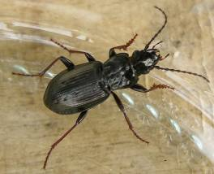
Structure génétique
Polymorphisme génétique :
Génotype
(caractéristiques génétiques)
Environnement
(pressions de sélection)
Phénotype
4 – 5 fossettes
6 – 12 fossettes
Milieux secs
Milieux humides
% de la morphe ↓ avec % humidité
% de la morphe ↑ avec % humidité
Pterostichus oblongopunctatus

Slide 6
Structure génétique
Quelques définitions :
Génotype = chez un organisme diploïde, composition allélique d'un individu à un locus donné (ex : AA, Aa, aa).
Allèle = Version d'un gène occupant une place précise sur un chromosome (= le locus), qui peut varier d'un individu à l'autre.
Phénotype = ensemble des traits observables d'un organisme.
Locus = segment d'ADN précisément situé dans le génome.
Caractère = Tout ce qui est visible et qui peut varier d’un individu à l’autre.
Trait = forme que peut prendre un caractère.
Polymorphe = présente au moins deux états alléliques. Si génotype avec 2 mêmes allèles = homozygote (AA ou aa), si non = hétérozygote (Aa). La variation génétique s'exprime par les fréquences relatives des différents allèles.
Force, ou pression évolutive = processus qui agit sur les fréquences des allèles et les modifie. L'évolution se traduit par une variation des fréquences au cours du temps.

Slide 7
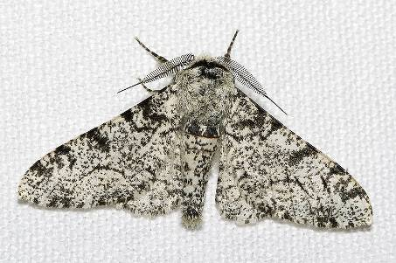
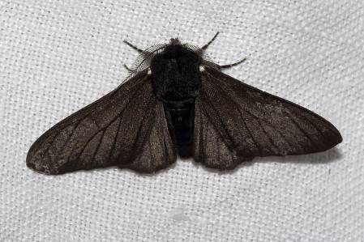
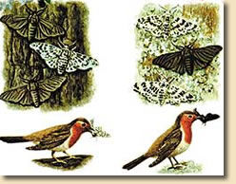
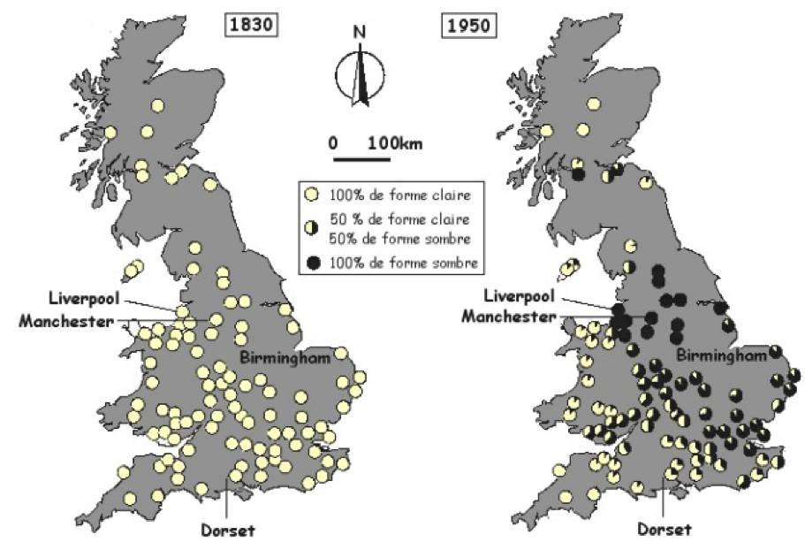
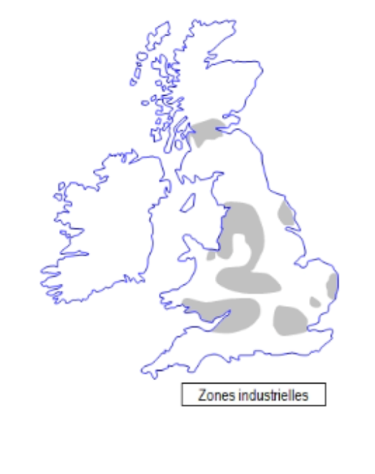
Structure génétique
Exemple d’adaptation chez le phalène du bouleau Biston betularia, en fonction de l’industrialisation de son environnement (écotypes typica & carbonaria - mélanisme)

Slide 8
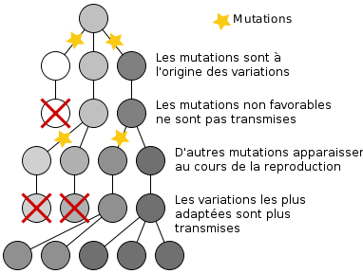
Structure génétique
Forces, pressions de sélection (évolutives)
Modifient les fréquences alléliques dans une population au cours du temps
La mutation
Modification héréditaire d’un gène = source fondamentale de variation. Peut être :
Neutre ➔ l’allèle est généralement éliminé de la population
Favorable ➔ la fréquence de l’allèle augmente
Délétère ➔ la fréquence de l’allèle diminue
La migration
Introduction de nouveaux allèles dans une population (modèle source/puits par ex.)
Tend à homogénéiser les fréquences alléliques entre populations

Slide 9
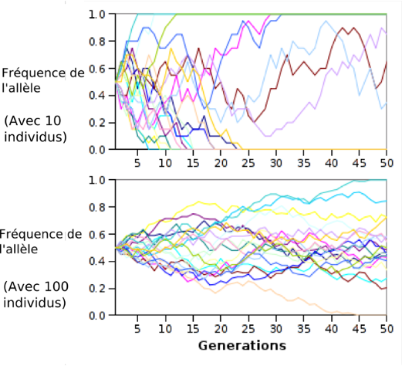
Structure génétique
La sélection
Avantage ou désavantage adaptatif d'un allèle (fitness)
n’agit que sur certains gènes
Permet l’adaptation des organismes à leur environnement
Variabilité phénotypique
Survie et meilleure reproduction des individus adaptés au milieu
Transmission des traits avantageux
La dérive génétique
Fluctuations aléatoires des fréquences alléliques résultant d'un échantillonnage aléatoire parmi les gamètes, pour générer la génération suivante.
Processus important dans les petites populations, ou la perte ou fixation d’un allèle est amplifiée.
N = 10
Fréquence de l’allèle
N = 100

Slide 10
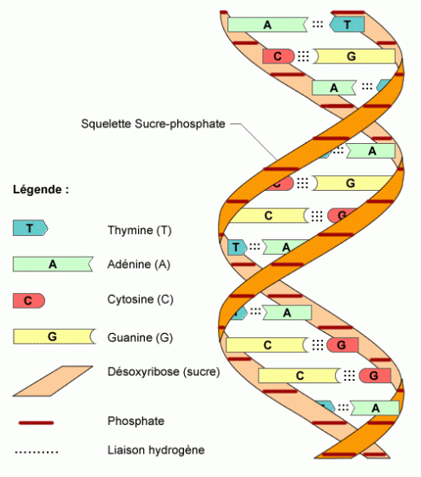
Structure génétique
Variabilité génétique dans une population
locus
Gène sous
2 formes alléliques
(hétérozygote)
Dans une population, le degré d’hétérozygotie est une mesure de variabilité génétique
1 paire de chromosomes homologues :
1 d’origine maternelle, 1 d’origine paternelle

Slide 11
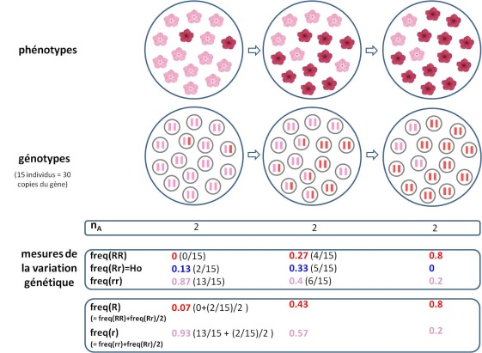
Structure génétique
Mesure de la variabilité génétique
Image: Cours M. Bonhomme, Lab. de Rech. en Sciences Végétales

Slide 12
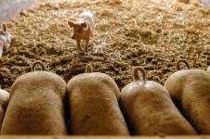
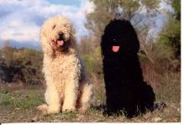
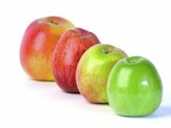
Structure génétique
Variabilité génétique :
Inter-individus
(intra-population)
Par ex. taux moyen d’hétérozygotie Hs
http://www.inra.fr
Inter-populations
Par ex., Dst
Variabilité génétique totale = intrapopulationnelle + interpopulationnelle
H_{T}
=
H_{S}
+
D_{ST}

Slide 13
Structure génétique
1 (méta)population
1 population
Diversité allélique moyenne
Taux d’hétérozygotie Hs
Diversité allélique totale
Taux d’hétérozygotie total
Distance génétique entre populations Dst, Fst,…

Slide 14
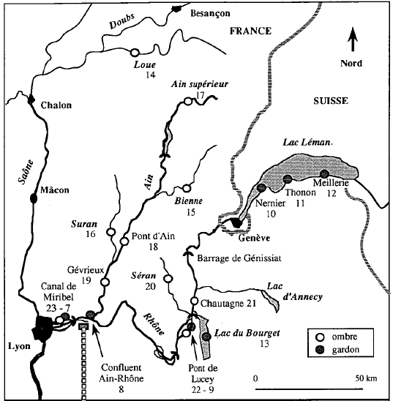
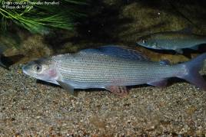
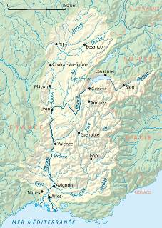
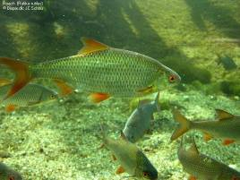
Structure génétique
Exemple de structuration génétique
Structuration génétique des populations de gardon (Rutilus rutilus) et d’ombre commun (Thymallus thymallus)
dans le bassin du Haut-Rhône (Bouvet et al. 1992)

Slide 15
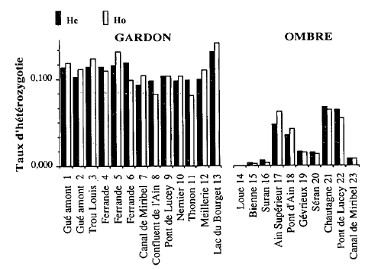
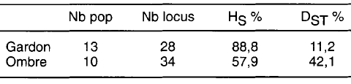


Structure génétique
Différences entre espèces
Forte variabilité intrapopulationnelle, très faible var. interpop. (11.2 %)
Forte variabilité interpop. (42.1 %)
Forte structure spatiale des pops d’ombre, avec peu d’échanges entre elles
Mais risque car petits effectifs soumis à forte dérive génétique !
Bouvet et al. 1992

Slide 16
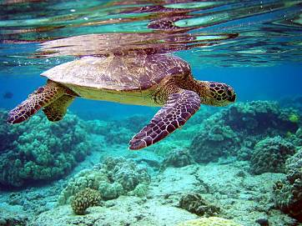
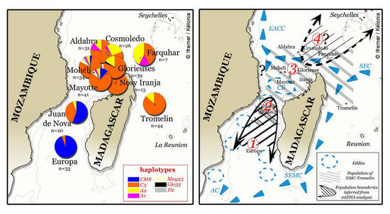
Structure génétique
Différences géographiques (spatiales)
Structure génétique des populations de tortue verte
(Chelonia mydas) dans l’océan Indien
Chelonia mydas
Bourgea 2005

Slide 17
Structure génétique
Influence de l’effectif des populations :
La perte ou la fixation d’un allèle est
amplifiée dans les petites populations
du fait de processus aléatoires
N = 10
Fréquence de l’allèle
Phénomène de dérive génétique
Perte de diversité génétique
N = 100

Slide 18
Structure génétique
Influence de l’effectif des populations :
Phénomène d’effet fondateur

Slide 19
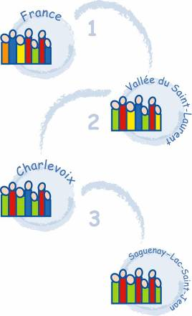
Structure génétique
Exemple d’effet fondateur :
Début 17ème siècle : 10 à 12000 migrants
du sud-ouest de la France s’installent
dans la vallée du Saint-Laurent
Fin 17ème siècle : plusieurs immigrants
de Québec s’installent à Charlevoix et
ont une fécondité élevée
Vers 1840 : pour raison de surpeuplement,
des habitants de Charlevoix migrent à
Saguenay-Lac St-Jean ➔= 75 % des fondateurs
La dystrophie myotonique est 50 fois plus fréquente que dans la population québécoise !

